Slide 1
Open Verification Library
OVL库学习

Slide 2
断言库概览
OVL-handshake
OVL-arbiter
OVL-checkers
OVL SVA库对比

Slide 3
断言库概览

Slide 4
断言库概览
Open Verification Library(OVL)是在VHDL时期，为了更方便、更高效的描述设计特性，synopsys开发的描述库。
后来Accellera组织采用了SV语言，S家将OVL贡献给了组织。
2007年Accellera发布OVL v2.0，2014年发布了v2.8.1。
SVA的验证库包含了两部分，第一部分SVL（verification library）包含了早期OVL库相同的检查，第二部分SVA（advanced library）高级检查增加了复杂的行为的检查。

Slide 5
断言库概览
vcs工具包含了SVA库，在我们module load vcsmx后，在目录$VCS_HOME/packages/sva/，可以看到各个断言模块代码，头部注释很详细，与doc一致。
早期还有IBM的PSL assertion，和S家的OVA，但随着SV语言的兴起，纳入了PSL与OVA，并在后期逐步成为了断言的主要语言（唯一）。

Slide 6
OVL-handshake

Slide 7
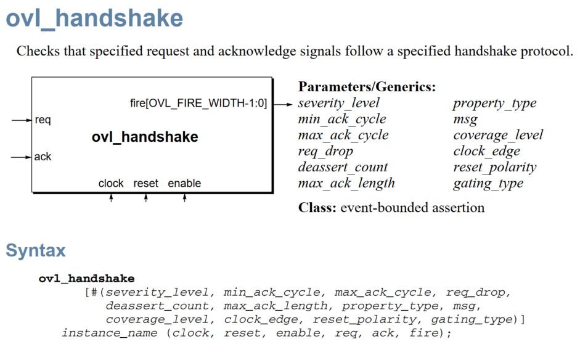
OVL-handshake
min_ack_cycle: req拉高后，最短时间内ack不能拉高。
max_ack_cycle: req拉高且ack不能拉高后，最高时间内ack必须拉高，如果req_drop打开，req要拉高。
req_drop: req拉高后，ack拉高且req一直为真。
deassert_count: ack拉高且req为高后，在时间内req必须拉低。
max_ack_length: ack拉高后，ack最多维持的时间，然后一个周期后ack拉低。
reset: 断言的开关
enable: 时钟开关
fire: 用户给的指示信号，[2:0] 0/1/X/Z

Slide 8
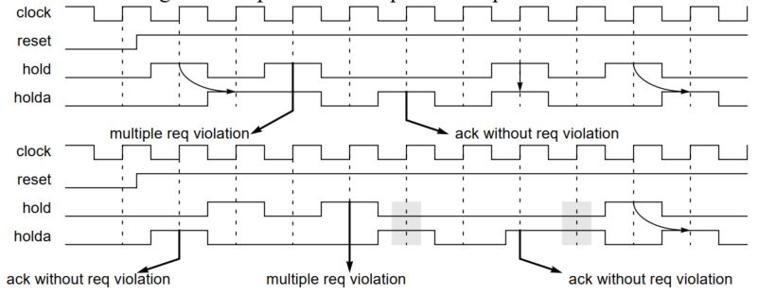
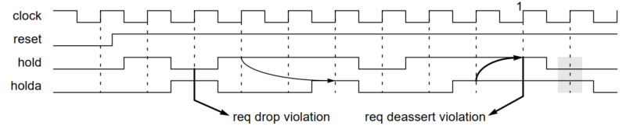
OVL-handshake
MULTIPLE_REQ_VIOLATION: 多笔req请求过来，ack只拉高一次报错
ACK_WITHOUT_REQ_VIOLATION: 没有req请求，ack就拉高报错
ACK_MIN_CYCLE_VIOLATION: min_ack_cycle 参数功能
ACK_MAX_CYCLE_VIOLATION: max_ack_cycle 参数功能
REQ_DROP_VIOLATION: req_drop 参数功能
REQ_DEASSERT_VIOLATION: deassert_count 参数功能
ACK_MAX_LENGTH_VIOLATION: max_ack_length 参数功能

Slide 9
OVL-arbiter

Slide 10
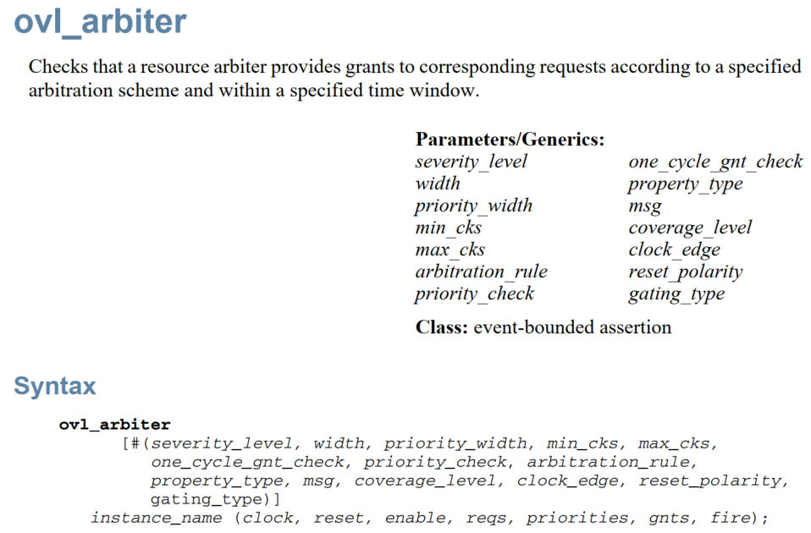
OVL-arbiter
width:
priority_width:
min_cks:
arbitration_rule: 0 (default)
1 RR
2 FIFO
3 least-recently
priority_check:

Slide 11
OVL-arbiter
GNT_ONLY_IF_REQ: 授权信号触发，没有请求发出报错
ONE_CYCLE_GNT: 授权信号拉高超过1周期报错
GNT_IN_WINDOW: 时间窗内，授权信号没触发报错
HIGHEST_PRIORITY: 与输入信号 priorities 相关，授权不给高优先级的请求报错
FAIRNESS: 两个授权信号同时给了一个请求，但另一个请求被阻塞报错
FIFO: 请求发出，授权拉高，但是该请求不是最早被阻塞的请求报错
LRU: 授权信号给了新来的请求，而不是被阻塞的请求
SINGLE_GRANT: 同一周期多笔授权信号都拉高报错

Slide 12
OVL Checkers

Slide 13
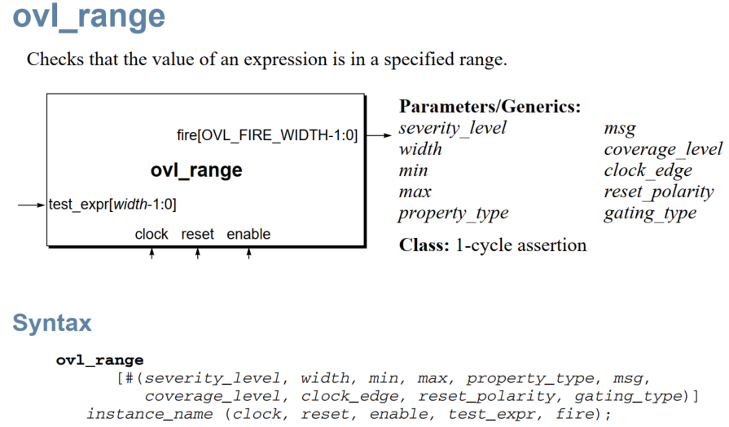
OVL-range
test_expr: 输入数据
width: 位宽
min: 最小值
max: 最大值
check: 检查输入数据的值大小，必须大于等于min，小于等于max
The signal value must between min and max.

Slide 14
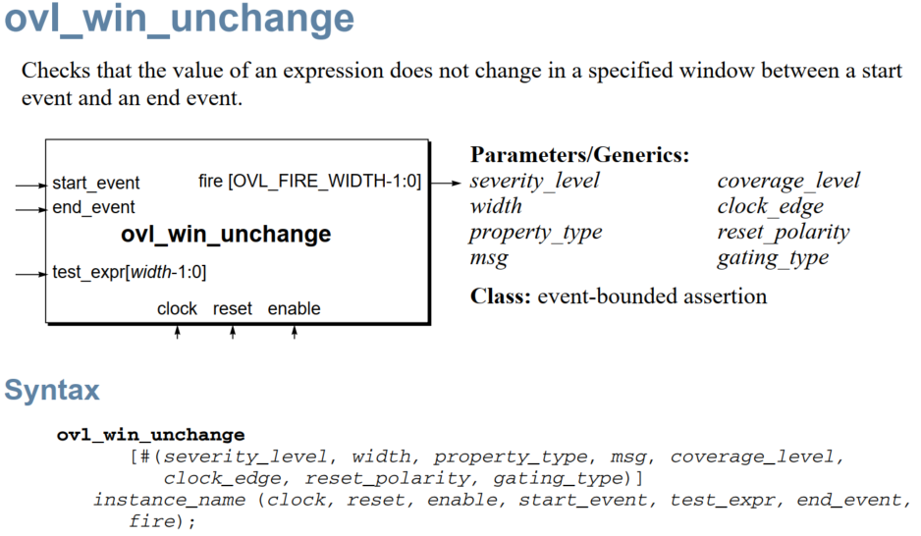
OVL-win change/unchange
test_expr: 输入数据
start_event: 窗口开启
end_event: 窗口结束
width: 位宽
check: 检测窗口开启和窗口结束事件之间的周期内，输入数据不能变化
The signal value must remain unchanged between the start and end cycles.

Slide 15
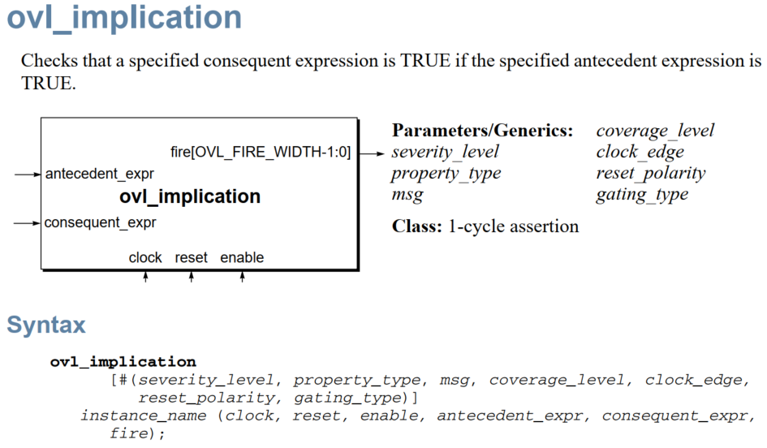
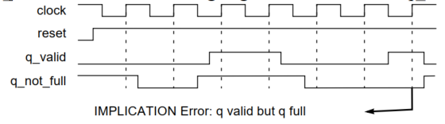
OVL-implication
antecedent_expr: antecedent expression [a]
consequent_expr: consequent expression [b]
check: a信号为高时，b信号必须为高
The signal_b always be true when the signal_a is true.

Slide 16
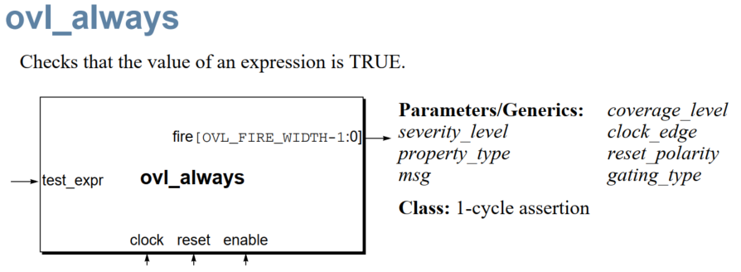
OVL-always
test_expr: 输入信号
check: 输入信号必须一直拉高

Slide 17
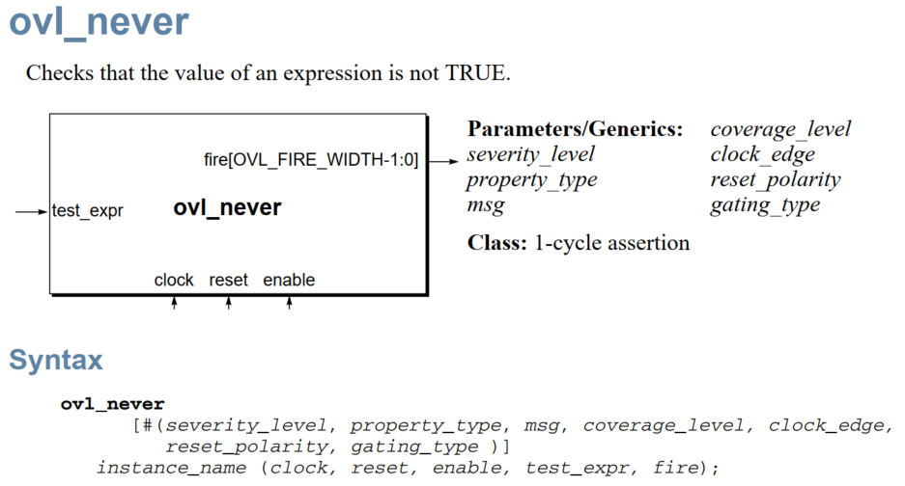
OVL-never
test_expr: 输入信号
check: 检测输入信号必须一直拉低

Slide 18
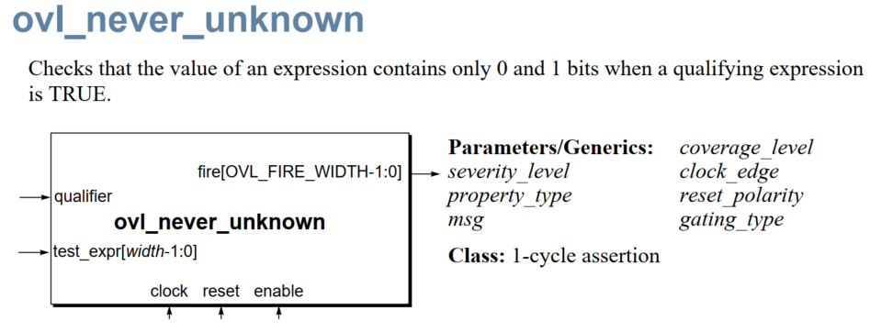
OVL-never unknown
qualifier: 输入信号检测的使能
test_expr: 输入信号
width: 位宽
check: 检测是否有x值

Slide 19
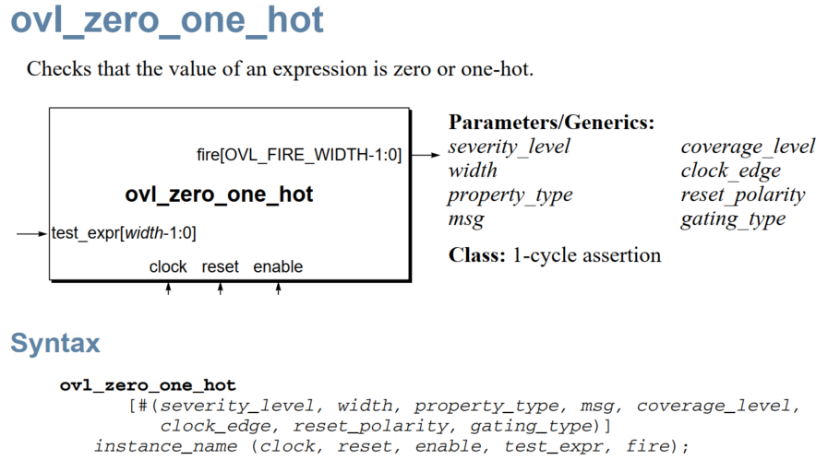
OVL-zero one hot
test_expr: 输入信号
width: 位宽
check: 检测是否是全零或独热码

Slide 20
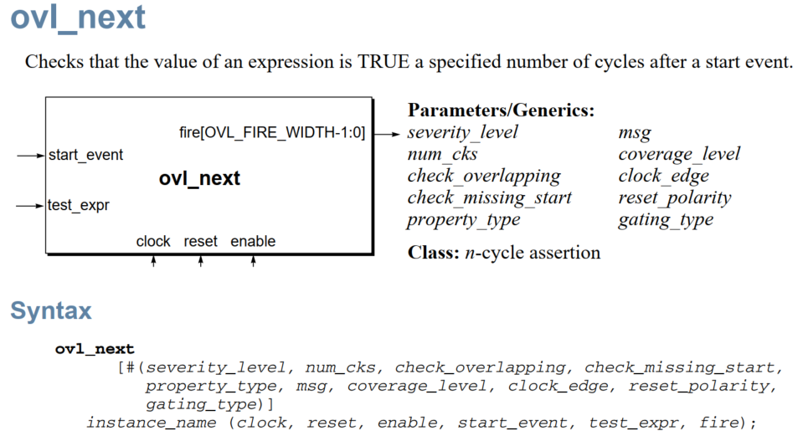
OVL-next
start_event: 输入信号检测的使能
test_expr: 输入信号
num_cks:
check:

Slide 21
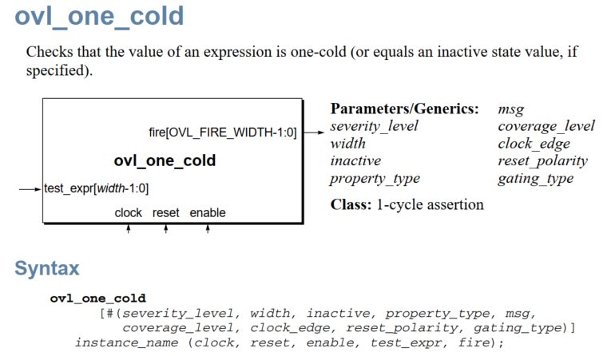
OVL-one cold/hot
inactive(cold): OVL_ALL_ZEROS
OVL_ALL_ONES
OVL_ONE_COLD
check: 检查多位信号，是否满足独热或独冷
check: 检查多位信号，是否满足独热或独冷

Slide 22
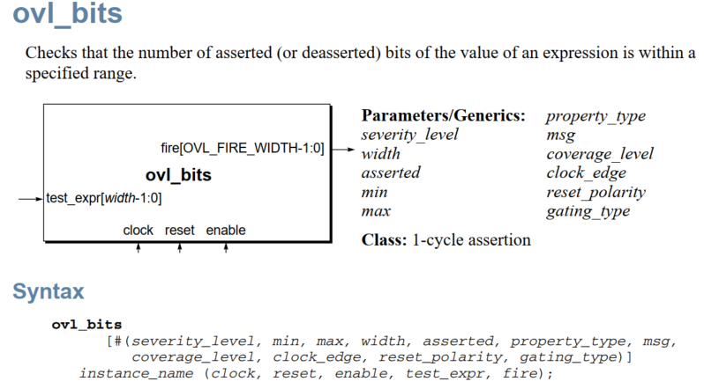
OVL-bits
width: 位宽
min: 比特位触发的最少个数
max: 比特位触发的最多个数
assert: assert=0 触发为拉低
assert=1 触发为拉高
check: 检查多位信号被触发的个数是否满足min或者max设置的参数大小
reset: 复位 断言开关
enable: 时钟开关/gating_type=OVL_GATE_CLOCK
复位开关/gating_type=OVL_GATE_RESET

Slide 23
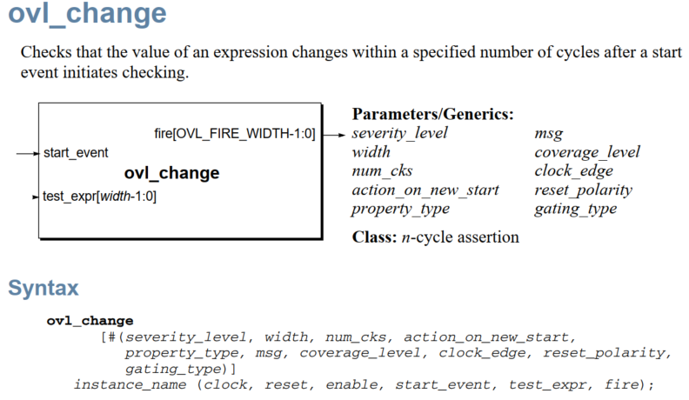
OVL-change
start_event: 检查的开关信号
test_expr[width-1:0]:
width: 位宽
num_cks: 维持的时钟周期
action_on_new_start: OVL_IGNORE_NEW_START
OVL_RESET_ON_NEW_START
OVL_ERROR_ON_NEW_START
check: 检查信号拉高后一定周期内必须跳变

Slide 24
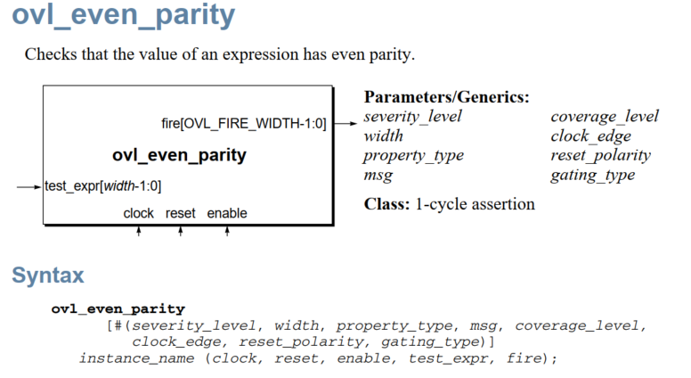
OVL-even/odd parity
check: 检查多位信号，值为1的位数是奇数还是偶数

Slide 25
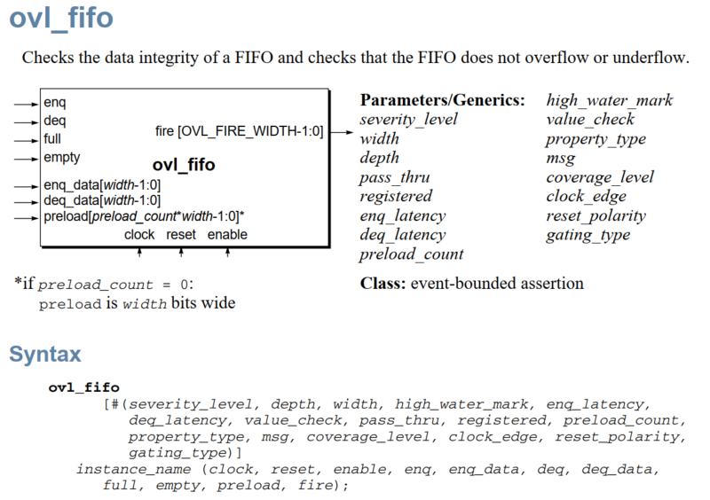
OVL-fifo
enq: enqueue，FIFO入队的使能输入信号
deq: dequeue，FIFO出队的使能输出信号
full: FIFO输出空信号
empty: FIFO输出满信号
enq_data: 入队的输入数据
deq_data: 出队的输出数据
preload: 预取的入队数据
width:
depth:

Slide 26
OVL-fifo
pass_thru: pass-through模式，开启认定入栈发送在出栈之前，FIFO空状态同时发生出栈入栈不违规
registered: registered模式，开启认定出栈发生在入栈之前，FIFO满状态同时发生出栈入栈不违规
enq_latency: 入栈发生时，检查输入数据的延迟周期
deq_latency: 出栈发生时，检查输出数据的延迟周期
preload_count: FIFO预取的级数
high_water_mark: FIFO高水位线，必须小于深度，达到该值会记录在覆盖率中
value_check: 是否开启数值检查

Slide 27
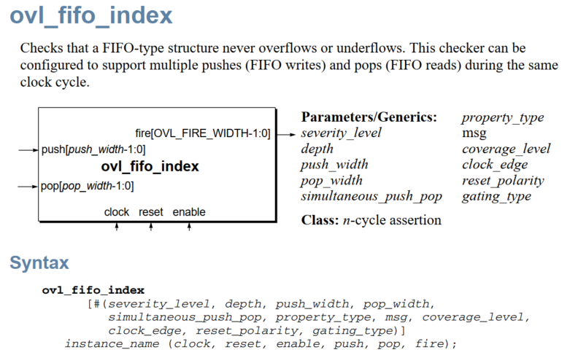
OVL-fifo index
push: 输入为 push 操作的数
pop: 输入为pop操作的数
depth: FIFO或队列结构中最大数
simultaneous_push_pop: 是否允许同一时刻 push 和 pop 行为
push_width:
pop_width:
check: 检查FIFO中Push操作有没有满溢出，pop操作有没有空下溢，pop 和 push 在同一时刻执行是否违例

Slide 28
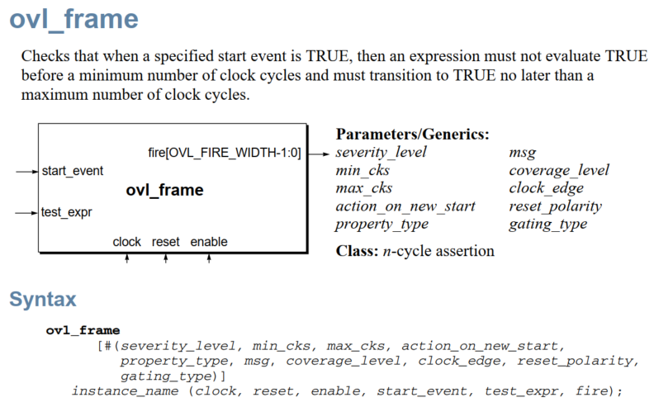
OVL-frame
start_enent: 输入请求信号
test_expr: 输入确认信号
min_cks: 最小周期
max_cks: 最大周期
action_on_new_start: OVL_IGNORE_NEW_START
OVL_RESET_ON_NEW_START
OVL_ERROR_ON_NEW_START
check: 检查请求信号触发之后，确认信号触发的间隔周期必须满足在最大最小周期内

Slide 29
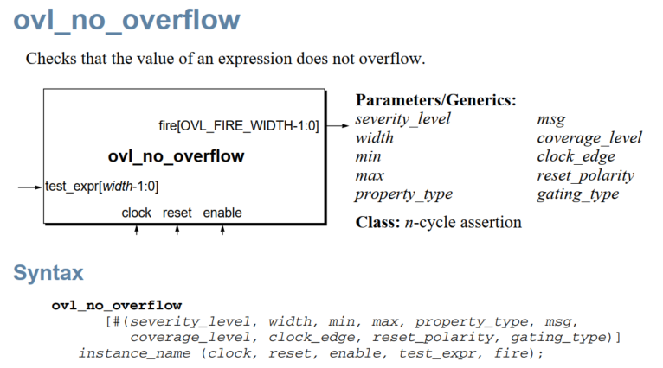
OVL-no overflow/underflow
width: 位宽，最大32
min: 最小值
max: 最大值，默认2**width
check: 检查多位输入信号的值的最大值/最小值改变后的值必须在 min+1 : max-1 的范围内

Slide 31
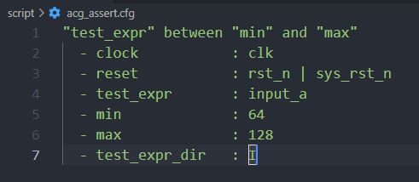
ACG
描述行：描述验证场景
“”内为用户的输入内容
用户输入信号名、数值
参数行：必须包含所有参数
分割参数
*_dir 方向：I/O
分割用户输入

